Slide 1

PSYb2930: Psycholog v řízení lidských zdrojů
Změna procesu a její argumentace
Mgr. Tomáš Kratochvíl
Mgr. Anna Židlická
Brno, 2020

Slide 2




Stručné opakování
Řízení HR
PSYb2930
Stručné
opakování
Zdroje
Psaní práce
Aktivity
Projekt
programy rozvoje
APP, inzeráty
diáře, deníky
školící docs
vzorové docs
zaměstnanci
nadřízený
HR
zákazníci
Analýza
materiálů
Rozhovor
pracovní postoje
hodnocení procesů
ZV na týmy/nadřízené
ZV na regulace
péče o zdraví
zákaznická spokojenost
Dotazníky
Pozorování
Brno, 2020
Notes:
Zaměstnanci, kterých se proces týká
Zákazníci, pokud se jich podoba procesu dotýká
Dokumenty sloužící ke školení (BOZP, prezentační materiály…)
Rozlišujeme klasicky pozorování (ne)zúčastněné, zjevné x skryté.

Slide 3

Případová studie k opakování
Řízení HR
PSYb2930
Stručné
opakování
Zdroje
Psaní práce
Aktivity
Projekt
  Zadání:
  Přečtěte si v tříčlenných skupinách o situaci společnosti PhoneIT.
  V následujících 15 minutách se ve skupině zaměřte
  na otázky, které k situaci pokládáme.
  Co dál:
  Společně stručně během 15 minut rozebereme, nač jste přišli.
  Při diskusi případně využijeme Jamboard.
Brno, 2020

Slide 4

Obsah seminární práce
Řízení HR
PSYb2930
Stručné
opakování
Zdroje
Psaní práce
Aktivity
Projekt
  Popis:
  organizace (stručný)
  posuzovaného procesu (oč přesně jde, současný stav)
  Diagnostika:
  pojmenování a zdůvodnění silných a slabých stránek procesu
  pojmenování rizik spojených se slabými stránkami
  Změna:
  odůvodněný návrh změn, vč. přínosu pro organizaci
  pojmenování rizik spojených s navrženými změnami
  vyčíslení finančních i nefinančních nákladů změny
opora
v logice a odborné literatuře.
Brno, 2020
Notes:
Popisy: ve velmi zestručněné podobě v případovkách; nácvik popisu na konci 1. a 2. semináře
Diagnostika: analýza silných a slabých na 1. semináři; nácvik zjišťování na 2. semináři

Slide 5

Případová studie – Náklady školení
Řízení HR
PSYb2930
Stručné
opakování
Zdroje
Psaní práce
Aktivity
Projekt
  Zadání:
  Vytvořte skupiny po 4 studentech.
  Přečtěte si následující případovou studii o volbě školení a během 20 minut rozeberte zadané otázky.
  Odpovědi doporučujeme připravit jako text.
  Co dál:
  Společně během 20 minut rozebereme, k čemu jste došli a co dalšího můžeme brát v potaz.
  Při diskusi případně využijeme Jamboard.
Brno, 2020
Notes:
Budeme chtít, aby nám do Jamboardu každý tým vložil své řešení.

Slide 6
Případová studie – Zpětná vazba
Řízení HR
PSYb2930
Stručné
opakování
Zdroje
Psaní práce
Aktivity
Projekt
  Zadání:
  Vytvořte skupiny po 3 studentech.
  Přečtěte si následující případovou studii o školení na zpětnou vazbu a během 20 minut rozeberte zadané otázky.
  Co dál:
  Společně během 20 minut rozebereme, k čemu jste došli a jak bychom mohli ještě argumentovat.
Brno, 2020
Notes:
Tady Jamboard lze využít tak, že dáme text případovky a necháme při diskusi barevně kroužkovat, co vidí pozitivně a co negativně.
Řešení špatných kroků je necháme k textu přihazovat jako lístečky.

Slide 7
Cvičení – Druhy odměn různých pozic
Řízení HR
PSYb2930
Stručné
opakování
Zdroje
Psaní práce
Aktivity
Projekt
  Zadání:
  Pročtěte si následující text o různých způsobech odměňování a kompenzace.
  Zamyslete se, co byste kompenzovali na které z uvedených pozic
  a z jakých důvodů.
  Co dál:
  Společná diskuse.
Brno, 2020

Slide 8

Týmový projekt – volba procesu
Řízení HR
PSYb2930
Stručné
opakování
Zdroje
Psaní práce
Aktivity
Projekt
  Zadání:
  Připomeňte vybranou organizaci a proces.
    oblast práce, velikost, název procesu/řešené části procesu
  Stručně zodpovězte následující otázky:
    Kam jste se zatím dopracovali?
    Jaké plánujete příští nejbližší kroky?
    Máte na nás nějaké otázky?
Brno, 2020

Slide 9
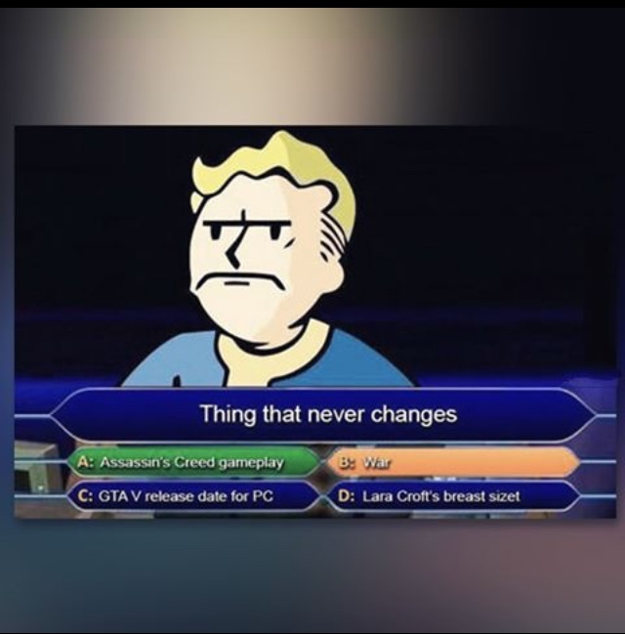
PSYb2930: Psycholog v řízení lidských zdrojů
Změna procesu
Mgr. Tomáš Kratochvíl
Mgr. Anna Židlická
Díky za pozornost!
Brno, 2020

